Slide 1
Statystyczna Analiza Danych

Slide 2
motywacja

Slide 3
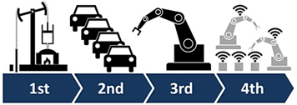
Industry 4.0 ― wizja przyszłości przemysłu
czwarta rewolucja przemysłowa, Przemysł 4.0 ― systemy cyberfizyczne (CPS): integracja maszyn (autonomicznych) z warstwą systemów umożliwiających: wizualizację, monitoring, sterowanie i optymalizację procesów produkcyjnych
1.0: mechanika,
2.0: produkcja seryjna,
3.0: sterowanie i automatyzacja,
4.0: koncepcja cyberfizycznych systemów produkcyjnych – smart sensors, IIoT, predictive maintenance, Big Data

Slide 4
Industry 4.0
Industry 4.0 to konieczność analizy danych procesowych celem zapewnienia możliwości podejmowania decyzji opartych na pewnej i precyzyjnej informacji.
Wspieranie podejmowania decyzji zapewnione jest poprzez modele data-driven, czyli modele budowane na podstawie danych poprzez eksplorację danych, narzędzi sztucznej inteligencji z obszaru uczenia maszynowego (machine learning).
Big Data, data mining, machine learning, data science
Internet of Things, smart sensors, cloud computing
virtual processes, smart factory, smart manufacturing

Slide 5
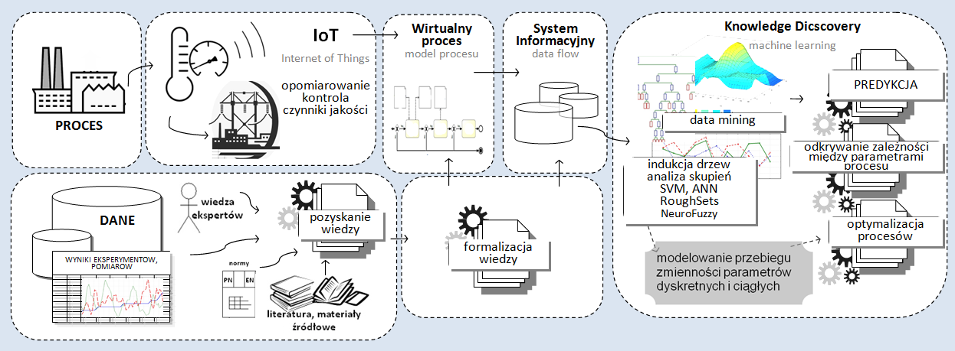
systemy cyberfizyczne
Industry 4.0 to ciągłe przewidywanie rezultatów bieżących operacji. Tworzenie modeli predykcyjnych:
poszukiwanie zależności pomiędzy parametrami procesu
zastosowanie algorytmu, który analizując te zależności będzie w stanie przewidzieć nieznaną wartość parametrów istotnych dla efektywności procesu (zmiennej zależnej)

Slide 6
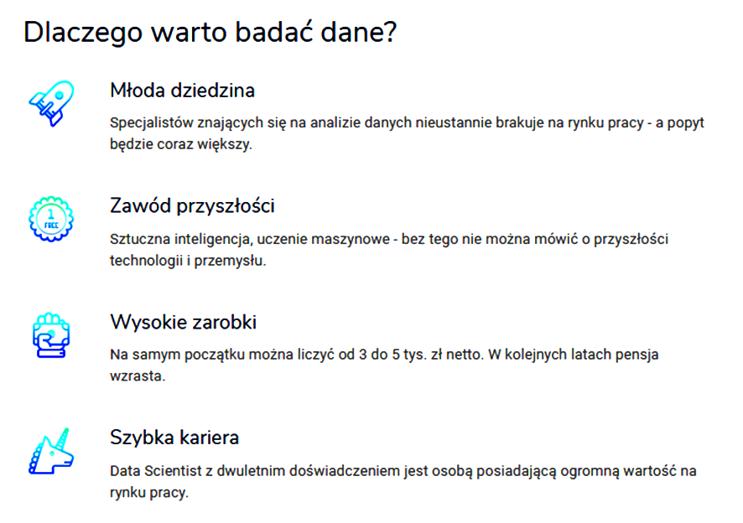
kariera
https://www.kodolamacz.pl/bootcamp-datascience/

Slide 7
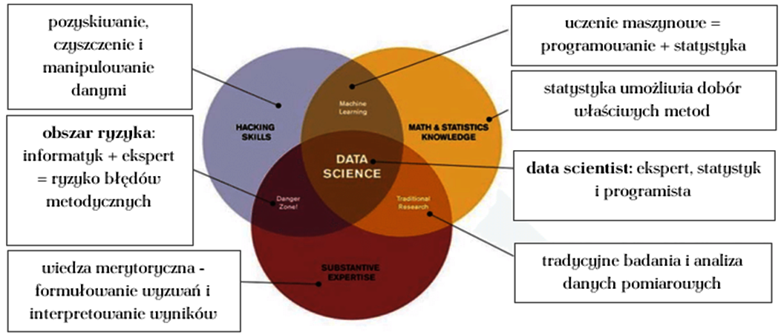
data science

Slide 8
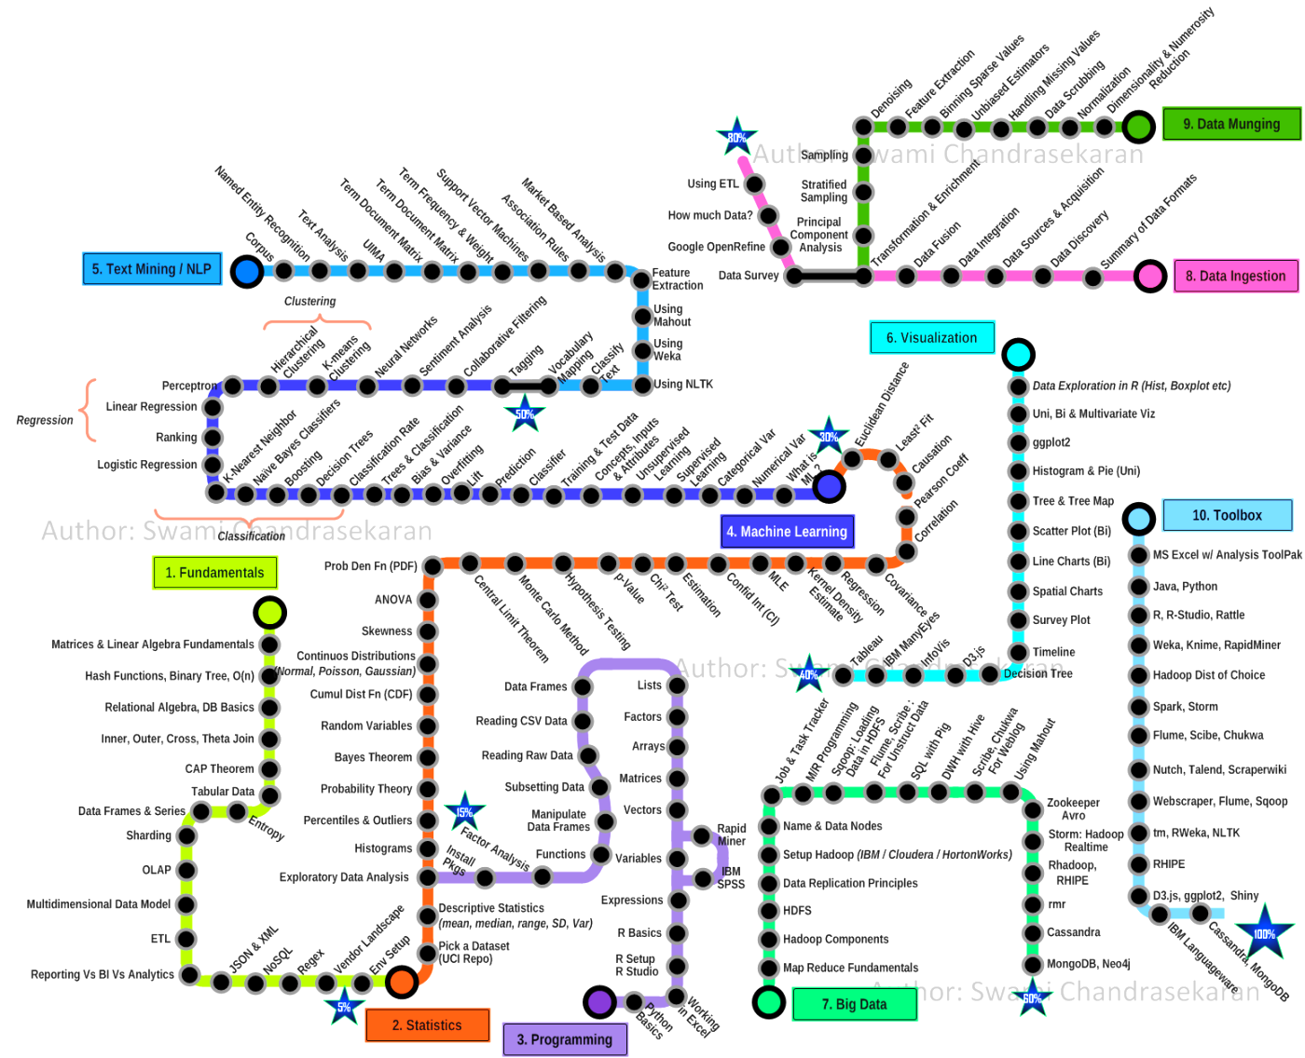
„data scientist” – analityk danych?

Slide 9
metody

Slide 10
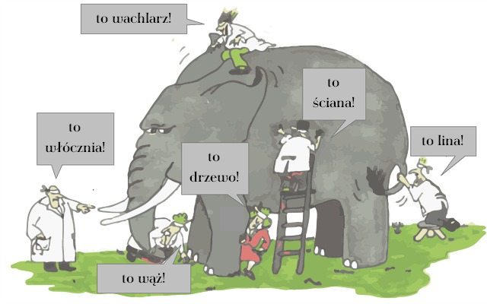
The story of Big Data, Data Science & Data Mining
datasciencecentral.com
data science:
“a set of fundamental principles that support and guide the principled extraction of information and knowledge from data.”
„data rich but information poor”
ślepcy i słoń
Koń Słoń jaki jest, każdy widzi…

Slide 11
eksploracja danych / uczenie maszynowe data science / computational intelligence
metody uczenia maszynowego (machine learning), wywodzące się z badań nad sztuczną inteligencją, pozwalają na generowanie wiedzy w postaci modeli lub reguł ze zbioru danych uczących celem przyszłego wykorzystania tej wiedzy w analizie nowych obiektów.
data mining vs. machine learning ― główną różnicą jest przeznaczenie, odbiorca wyników końcowych.
eksploracja danych dąży do odkrycia w zbiorze danych prawidłowości, reguł, czy też relacji pomiędzy czynnikami ― celem jej jest odkrywanie wiedzy a odbiorcą procesu jest człowiek.
uczenie maszynowe ma na celu odkrywanie wzorców, które pozwolą na podejmowanie automatycznych decyzji przez komputer.

Slide 12
eksploracja danych
Proces uczenia maszynowego czy odkrywania wiedzy można przedstawić w trzech krokach:
odkrywanie wiedzy w danych, odkrywanie zależności między parametrami; analiza wrażliwości
predykcja/klasyfikacja ― (metamodele, data driven models) tworzenie modeli prognostycznych i klasyfikacyjnych; aproksymacja
tworzenie baz wiedzy ― kodyfikacja rezultatów celem przyszłego wykorzystania w optymalizacji procesów.

Slide 13
Zagadnienia AI wg prof. Ducha
Soft Computing
Optymalizacja badania operacyjne
Logika rozmyta
Sieci neuronowe
Algorytmy ewolucyjne i genetyczne
Wizualizacja
Computational I ntelligence - numeryczne Dane + Wiedza Artificial I ntelligence - symboliczne
Rozpoznawanie Wzorców
Data mining
Rachunek prawdop.
Systemy ekspertowe
Uczenie maszynowe
Metody statystyczne
Włodzisław Duch, prof. dr hab. – neurokognitywista, guru polskiej cybernetyki

Slide 14
Gdzie stosujemy statystykę?
inne
?
polityka
zarządzanie ekonomia gospodarka
produkcja zarządzanie jakością
sztuczna inteligencja: rozpoznawanie wzorców, mowy, pisma, semantyka
BigData
data mining

Slide 16
Big Data
big data to zbiory informacji o dużej objętości, dużej zmienności lub dużej różnorodności, które wymagają nowych form przetwarzania w celu wspomagania podejmowania decyzji, odkrywania nowych zjawisk oraz optymalizacji procesów: szukanie, pobieranie, gromadzenie i przetwarzanie
model 4V (Volume, Velocity, Variety, Value) :
wykorzystanie – wykorzystaj najpierw wewnętrzne (własne) zasoby danych;
wnioskowanie – umiejętnie stosuj techniki analityczne, użyj ekspertów;
wzbogacanie – wzbogacaj własne dane o informacje z rynku, używaj słowników i baz referencyjnych;
weryfikacja – koniecznie weryfikuj hipotezy i wnioski.
Big Data as-a-Service (BDaaS), czyli przetwarzanie w chmurze obliczeniowej wielkich zbiorów danych, to dziś najszybciej rozwijająca się gałąź IT
Ponad 7 miliardów dolarów – na tyle szacowana jest wartość sektora Big Data as-a-Service (BDaaS) w roku 2020
segment Big Data rozwija się niemal 6-krotnie szybciej niż cały rynek IT

Slide 17
Big Data
Industry 4.0 i systemy cyber-fizyczne definiują architekturę systemów BigData jako 6C:
Connection (sensor and networks)
Cloud (computing and data on demand)
Cyber (model & memory)
Content/context (meaning and correlation)
Community (sharing & collaboration)
Customization (personalization and value)

Slide 18
narzędzia

Slide 19
R vs. Python
R – najbogatsze środowisko do analizy danych.
open source
język programowania z szeroką i aktywną społecznością
sukcesywnie rozwijany, wciąż nowe narzędzia
― podobnie jak Python!
Python jest językiem ‘general-purpose’; o prostej składni.
R ― tworzony przez statystyków, wymaga znajomości statystyki, z drugiej strony, zwykły programista zostanie w tyle na rynku pracy…
w pracy analityka R to bardziej specjalistyczne narzędzie.

Slide 20
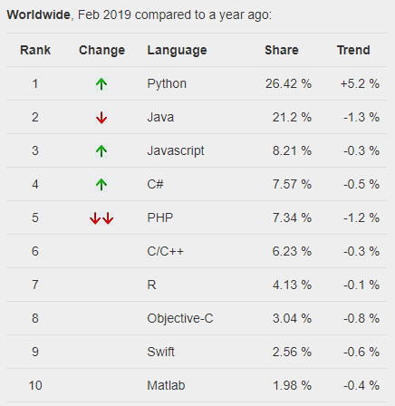
R vs. Python
za stosowaniem R przemawia wizualizacja i tworzenie eleganckich raportów
Python jest bezkonkurencyjny jeśli chodzi o tworzenie narzędzi machine learning ― zapewnia łatwy dostęp i możliwość powtarzalnych analiz
< Python (1 miejsce)
… (java, javascript, C#, PHP …)
<R (7 miejsce)
popularność języków

Slide 21
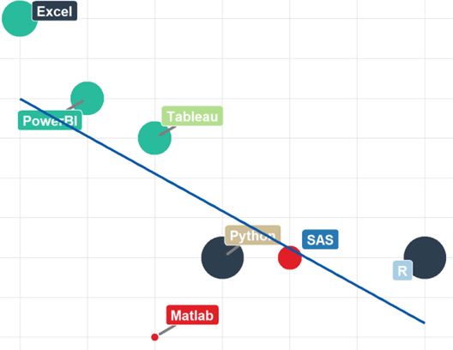
łatwość uczenia
możliwości analityczne

Slide 22
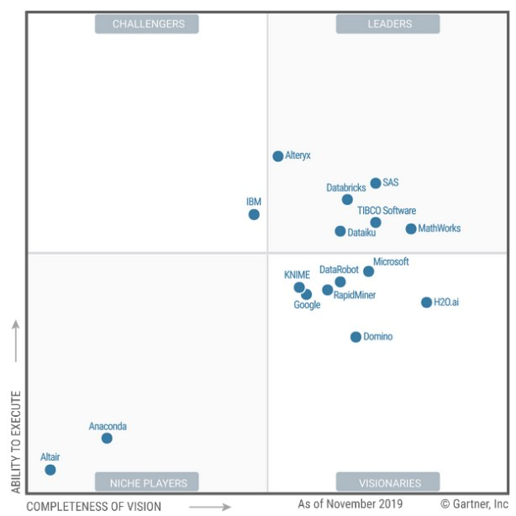

Slide 23
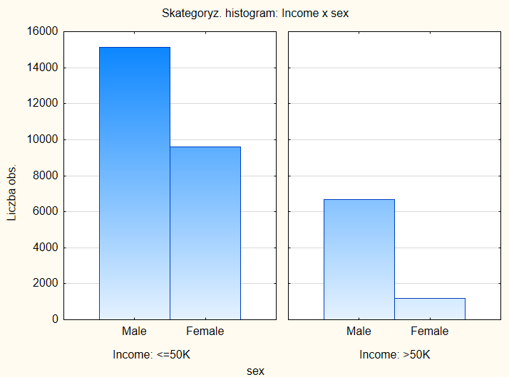
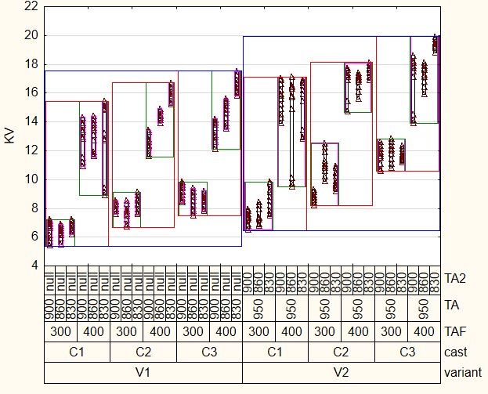

Slide 24
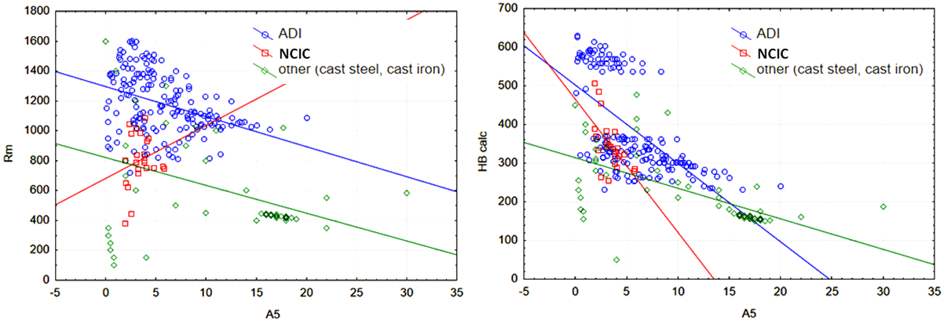
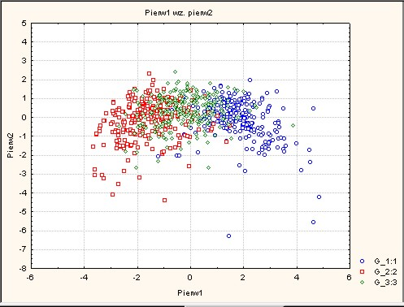

Slide 25
Statystyczna Analiza Danych
pojęcia podstawowe

Slide 26
SAD: Plan
Znaczenie i rola statystycznej analizy danych we współczesnych badaniach inżynierskich i biznesowych.
Podstawowe pojęcia w statystyce.
Nabycie umiejętności stosowania narzędzi statystycznych form analizy danych.
Zdobycie wiedzy o metodach i technikach statystyki matematycznej i poprawnym ich stosowaniu w badaniach naukowych (opracowanie wyników pomiarów i obserwacji) oraz w gospodarce (analiza rynku, kontrola jakości).

Slide 27
SAD: Treści
Badania statystyczne; Podstawowe pojęcia. Statystyka opisowa miary położenia, miary zmienności, asymetrii i koncentracji, reprezentacja graficzna danych. Szeregi.
Elementy rachunku prawdopodobieństwa: interpretacja zdarzeń, prawdopodobieństwo – podstawowe twierdzenia. Zmienne losowe, ich rozkłady i parametry rozkładu.
Techniki wnioskowania statystycznego: estymacja i estymatory, weryfikacja hipotez statystycznych, testy statystyczne parametryczne i nieparametryczne.
Analiza struktury zbiorów danych. Dopasowanie rozkładu empirycznego do teoretycznego. Analiza wariancji.
Szukanie i badanie zależności. Podstawy korelacji i regresji: pojęcia podstawowe, korelacje cząstkowe, korelacje nieparametryczne, funkcje regresji. Ocena dopasowania funkcji do danych.

Slide 28
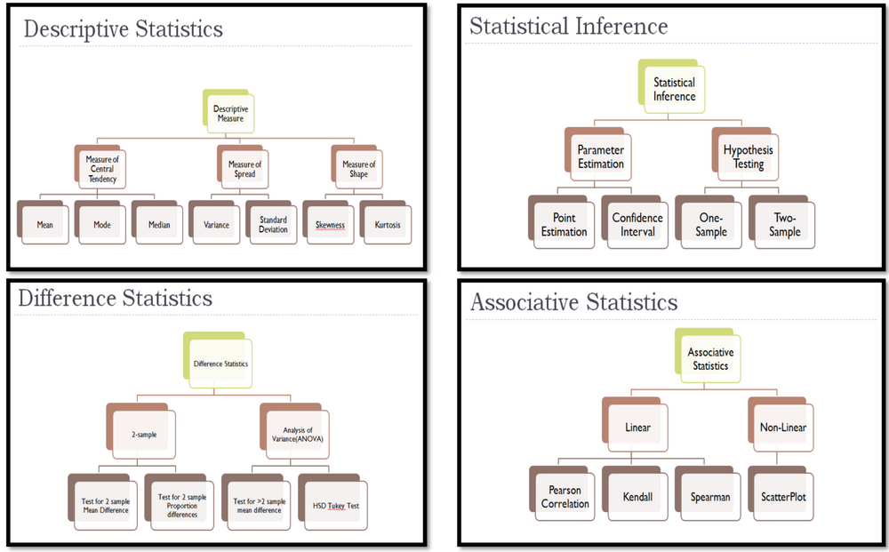
+ Predictive Statistical Analysis
(regression)

Slide 29
Polecane podręczniki
P. Francuz, R. Mackiewicz, Liczby nie wiedzą, skąd pochodzą. Przewodnik po metodologii i statystyce nie tylko dla psychologów, Redakcja Wydawnictw Katolickiego Uniwersytetu Lubelskiego, 2007.
Stanisz A., Przystępny kurs statystyki z zastosowaniem STATISTICA PL, StatSoft, Kraków 2006
Hill T., Lewicki P. Statistics Methods and Applications, Stat Soft Inc. 2006 www.statsoft.pl/textbook
Hand D., Mannila H., Smyth P. Eksploracja danych, WNT Warszawa 2005
D.C. Montgomery, G.C. Runger, Applied Statistics and Probability for Engineers, John Wiley & Sons, www.um.edu.ar/math/montgomery.pdf
Kursy On-Line, np. www.udacity.com/course/statistics--st095

Slide 30
Znaczenie i rola statystyki matematycznej we współczesnych badaniach inżynierskich
Statystyka pozwala wydobyć wiedzę z chaosu
(z danych szczegółowych)
Stale posługujemy się statystyką, np. uogólniając sądy
Zarabiamy mniej niż w innych krajach UE,
Dłużej żyjemy
Częściej chorujemy
Stosujemy pojęcia statystyczne w języku potocznym:
Przeciętny konsument
Podwyżka energii pociąga za sobą wzrost cen żywności
Skąd wynika zła opinia o statystyce „kłamstwo, łgarstwo, statystyka”:
Hermetyczna i trudna terminologia,
Brak wiedzy na temat metod statystycznej analizy, które chronią przed skutkami niepewności wynikającej z przypadkowości, ze współdziałania wielu czynników i umożliwiają podejmowanie najlepszych decyzji w warunkach niepewności
Niepoprawne (świadome) stosowanie statystyki dla osiągania ściśle określonych celów np. politycznych, komercyjnych itp.

Slide 31
Podstawowe pojęcia
Populacja i próba statystyczna (sample)
Badania statystyczne
Cechy statystyczne, rodzaje cech i stosowane skale ich pomiaru
Dane statystyczne i ich wstępne opracowanie

Slide 32
Populacja i próba statystyczna
Populacja jest to zbiór wszystkich elementów reprezentujących analizowany problem (zjawisko). Może być zbiorem skończonym, przeliczalnym lub nieprzeliczalnym.
Próba statystyczna – to podzbiór właściwy elementów badanej populacji, będący podstawą wnioskowania statystycznego o populacji.

Slide 33
Podstawowe cele badań statystycznych; statystycznej analizy zbiorów danych
• badanie struktury populacji, reprezentowanej przez zbiór (danych) wartości wybranych cech (zmiennych) i jej:
wizualizacja w postaci rozkładów tych zmiennych bądź
charakterystyka przy zastosowaniu parametrów statystyki opisowej.
• zależności: odkrywanie i określanie (charakteru, siły, kierunku) zależności (korelacji) występujących w zbiorach danych reprezentujących różne cechy badanych obiektów, zjawisk, procesów.
• wnioskowanie statystyczne

Slide 34
Badania statystyczne – próby losowe
Losowy dobór próby polega na tym, że o fakcie znalezienia się poszczególnych elementów populacji w próbie decyduje przypadek (randomization).
Jest to taki sposób wyboru przy którym spełnione są następujące dwa warunki;
każda jednostka populacji ma dodatnie, znane prawdopodobieństwo znalezienia się w próbie
istnieje możliwość ustalenia prawdopodobieństwa znalezienia się w próbie dla każdego zespołu elementów populacji

Slide 35
struktura zbiorów danych
dane składają się z obserwacji i zmiennych
obserwacje to inaczej: przypadki, rekordy, instancje, case’y, etc.
zmienne to inaczej: atrybuty, cechy, kolumny, etc.
zmienna może być:
zależna objaśniana, prognozowana, endogeniczna, odpowiedzi, wewnętrzna
niezależna objaśniająca, predyktor, egzogeniczna, zewnętrzna
zbieranie danych – to zbieranie przypadków (obserwacji)
zebrane obserwacje opisywane są poprzez cechy (zmienne)
każda zmienna to pewna charakterystyka przypadku

Slide 36
typy cech
cechy jakościowe – niemierzalne (np. kolor, sprawny, niesprawny)
cechy ilościowe – mierzalne to takie, które dadzą się wyrazić za pomocą jednostek miary w pewnej skali (np. wzrost [cm], waga [kg], udział[%]).
Cecha mierzalna jest:
ciągła, może przyjmować każdą wartość z określonego, skończonego przedziału liczbowego (np.odległość, ciężar, temperatura)
dyskretna, skokowa przyjmuje wartości ze zbioru skończonego lub przeliczalnego (ilość wyrobów wadliwych, liczba zatrudnionych w zawodzie

Slide 37
skale pomiaru cechy (types of variables)
Skala nominalna –dotyczy cech jakościowych, operacją pomiarową jest identyfikacja kategorii do której należy zaliczyć wynik, prowadzi do podziału zbioru na zbiory rozłączne (np. samochody wg kolorów).
Skala porządkowa – stosowana jest do badania cech których natężenie jest określane przez przymiotniki, pociąga za sobą porządkowanie lub uszeregowanie badanej zmiennej (np. poniżej normy, w normie, powyżej normy, albo za mały, mały, średni, duży...)
Skala równomierna (przedziałowa). Stosowana do pomiaru cech ilościowych, zakłada że zbiór wartości cechy składa się z liczb rzeczywistych określona przez wskazanie stałej jednostki miary i relacji przyporządkowującej liczbę każdemu wynikowi obserwacji (czas kalendarzowy, temperatura ºC)
Skala ilorazowa. Posiada wszystkie właściwości skali przedziałowej ale pomiary wg tej skali charakteryzują się stałymi stosunkami i bezwzględnym zerem, ma zastosowanie w fizyce, technice, np. długość czy czas
categorical variables
skale ilościowe (quantitative variables)

Slide 38
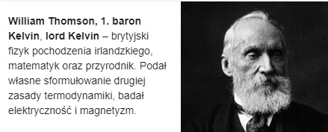
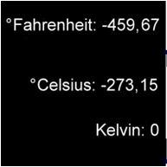
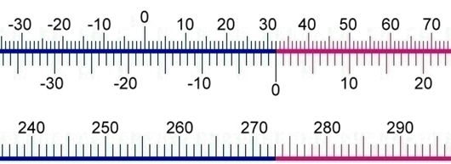
krótki przerywnik o pogodzie…
fizyk i inżynier pochodzenia niemieckiego. Większość okresu naukowego spędził w Niderlandach.
Wynalazca termometru rtęciowego, twórca skali temperatur używanej w niektórych krajach anglosaskich.

Slide 39
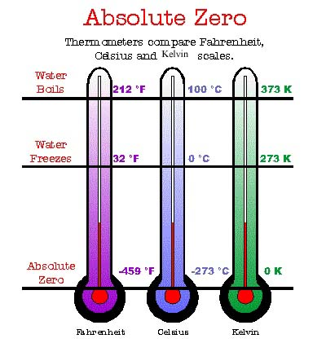
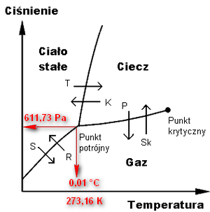
… mówi się, że …
Fahrenheit: za 0° oznaczył najniższą temperaturę zanotowaną w Gdańsku (1709r.).
100° miało być jego własną temperaturą, niestety był chory i skala się „przesunęła”: 100° F oznaczało 37,8° C.
Celsjusz: w pierwotnej skali za 0° przyjął temperaturę wrzenia wody, a jako za 100° temperaturę jej zamarzania, co potem trzeba było odwracać…
Kelwin: jednostka temperatury równa 1/273,16 temperatury termodynamicznej punktu potrójnego wody. 0K oznacza najniższą teoretycznie możliwą temperaturę, jaką może mieć ciało. Jest to temperatura, w której (według fizyki klasycznej) ustały wszelkie drgania cząsteczek.
Temperatury tej nie da się jednak osiągnąć… a w każdym razie zmierzyć.

Slide 40
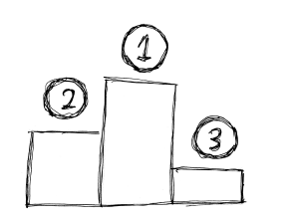
czy może być 5x cieplej?
jeżeli na polu jest -5°C, a w pokoju +20°C
to za oknem jest o 25°C zimniej
ale czy w pokoju jest 5 razy cieplej?
Amerykanin powie wtedy, że za oknem jest +23°F a w pokoju +77°F
czyli cieplej o 54°F.
23 nie jest 5 razy mniejsze od 77.
przypadek? …nie sądzę.
― to skala przedziałowa!
Miejsce na podium to z kolei przykład skali porządkowej.
Jak ocenić ile razy złoty medal jest więcej wart niż srebrny?

Slide 41
Skala stosunkowa (ilorazowa)
na skali stosunkowej (ilorazowej) wolno dokonywać operacji matematycznych, tzn. bezpiecznie można stwierdzić, że np. dwa kilogramy cukru są dwa razy cięższe od jednego kilograma, a trzymetrowa deska jest trzy razy dłuższa niż deska o długości jednego metra
wynika to z obecności absolutnego zera (gdyby cukru było 0 kg to znaczy, że nie byłoby go wcale)
Przy użyciu skali stosunkowej (ilorazowej) możliwe jest podanie rozkładu częstości zmiennej, obliczenie m.in. dominanty, mediany, średniej, odchylenia standardowego i wariancji.

Slide 42
próbkowanie (sampling)
chcemy wnioskować o populacji na podstawie danych…
badania pełne obejmują wszystkie elementy populacji
ale często danych dotyczących całej populacji jest…
za dużo (czasem nieskończenie)
nie da się ich zgromadzić, bo jest to niemożliwe lub bardzo trudne, lub za drogie
badania niszczące (np. kontrola jakości)
pomiary mogą być kosztowne, więc im mniej ich wykonamy, tym lepiej (z ekonomicznego punktu widzenia)
dlatego stosujemy losowy dobór próby ― istnieje możliwość ustalenia prawdopodobieństwa znalezienia się w próbie dla każdego zespołu elementów populacji

Slide 43
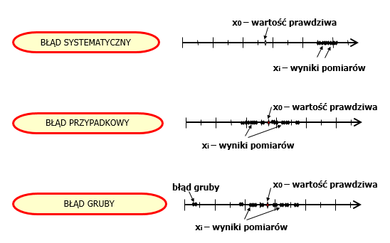
błąd systematyczny (bias)
odpowiednie losowanie pozwala uniknąć błędu systematycznego (ang. bias)
bias może pojawić się na skutek wykonywania pomiarów w warunkach innych od rzeczywistych
można je wykryć stosując niezależne metody pomiaru
inne MOŻLIWE PRZYCZYNY
zmiany obiektu badanego po dołączeniu do urządzenia lub układu pomiarowego
wpływ otoczenia na stanowisko pomiarowe

Slide 44
Wybór próby reprezentatywnej
Od próby wymaga się reprezentatywności, czyli aby z przyjętą dokładnością opisywała strukturę badanej populacji.
O reprezentatywności decydują dwa czynniki:
Liczebność (n)
Sposób doboru grupy
Wybór celowy: o przynależności do grupy decyduje badacz, stopień reprezentatywności zależy wyłącznie od jakości selekcji
Wybór losowy: każdy element populacji ma jednakową szansę znalezienia się w próbie z takim samym prawdopodobieństwem, stopień reprezentatywności rośnie wraz ze wzrostem liczebności grupy.
Stosowane są dwie techniki losowania:
Losowanie niezależne (zwrotne)
Losowanie zależne (bezzwrotne)

Slide 45
O źródłach błędów w badaniach statystycznych
Badania zawsze obciążone są błędami, zarówno pełne jak i częściowe, związanymi z:
organizacją eksperymentu,
niedokładnością pomiarową,
przetwarzaniem wyników,
w badaniach częściowych z niedokładnością odwzorowania struktury populacji w strukturę próbki

Slide 46
podstawy statystyki opisowej
najważniejsze charakterystyki:
średnia i mediana (mean and median) – miary położenia
odchylenie standardowe i wariancja – miary rozproszenia
mediana: wartość środkowa w szeregu uporządkowanym dla zbioru {1,5,99}, mediana wynosi 5
jeśli w szeregu jest parzysta liczba obserwacji, mediana to średnia z dwóch środkowych np. dla zbioru: {2,5,8,10}, mediana wynosi (5 + 8) / 2 = 6,5
mediana dzieli zbiorowość na pół (drugi kwartyl)
jeśli średnia równa jest medianie, rozkład jest symetryczny

Slide 47
sposób oceny poziomu wymagań
wymagania i prowadzący OK
studenci się nie uczą
trzeba zaostrzyć reżim
symetryczny: mediana „równa” średniej
skośny w prawo – średnia mniejsza niż mediana
skośny w lewo – średnia większa niż mediana

Slide 48
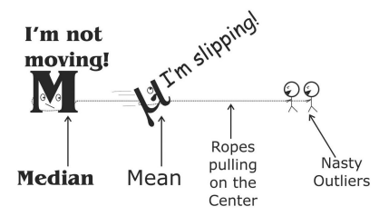
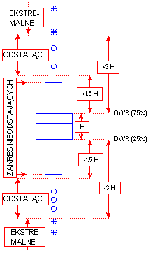
outliers
Która z miar położenia jest najbardziej odporna na obserwacje odstające?
Mediana jest na skrajne wartości odporna, co powoduje że często nazywamy ją statystyką odporną (robust, resistant statistic).
Obserwacja odstająca lub samotnicza (outlier) to obserwacja, która przyjmuje ekstremalną wartość badanej cechy statystycznej w porównaniu z innymi obserwacjami.

Slide 49
miary rozproszenia, dyspersji (spread of data)
odchylenie standardowe (standard deviation) – pokazuje jak daleko obserwacje odstają od średniej
duże odchylenie = duże rozproszenie
z-score: standaryzowane Z – zmienna jest sprowadzona do postaci, gdzie średnia wynosi 0, a odchylenie standardowe 1 wtedy jednostka zmiennej to liczba odchyleń standardowych

Slide 50
nierówności Markowa i Czebyszewa
Nierówność Markowa
Nierówność Czebyszewa
znając średnią i odchylenie standardowo danej zmiennej (z-score) mamy pewność, że maksymalnie 1/4= 25% danych jest oddalonych od średniej o 2 odchylenia standardowe, a 1/9 (ok.11%) o 3 itd.

Slide 51
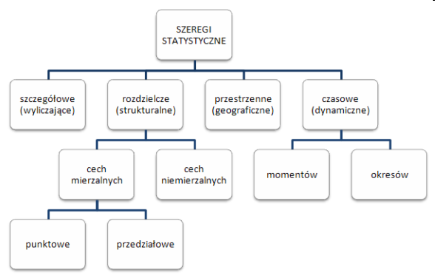
Rodzaje szeregów statystycznych
Charakteryzują stan badanej zbiorowości w określonym momencie (np. w danym miesiącu, roku).
Badana cecha przyjmuje niewielką liczbę jednostek (mała grupa). Porządkowana rosnąco lub malejąco
Przedstawiają więc populację w układzie statycznym i służą do analizy jej struktury.
dane ilościowe
Szeregi przestrzenne przedstawiają rozmieszczenie wielkości statystycznych według podziału administracyjnego (gmina, powiat, województwo, krajów, regionów geograficznych).
dane jakościowe
proste
skumulowane
proste
skumulowane

Slide 52
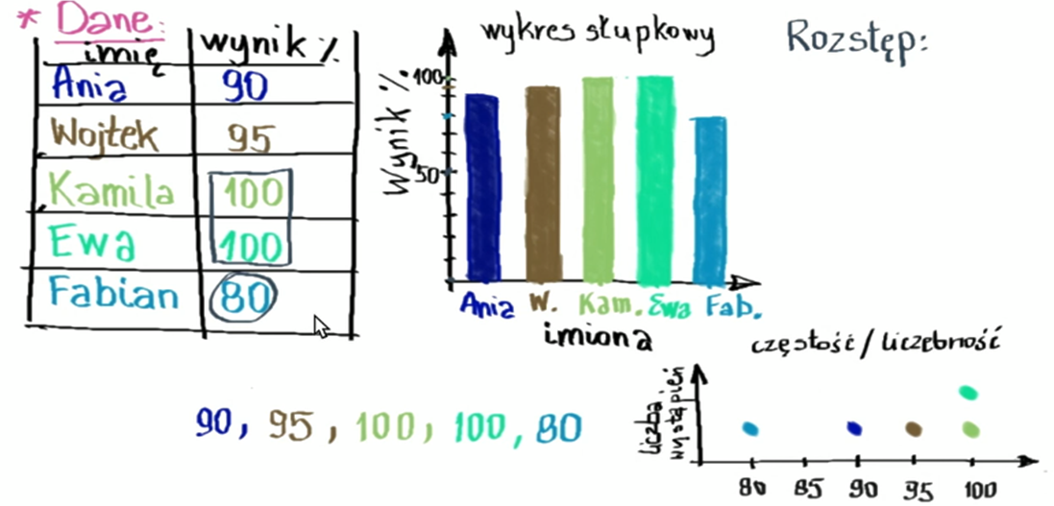

Slide 53
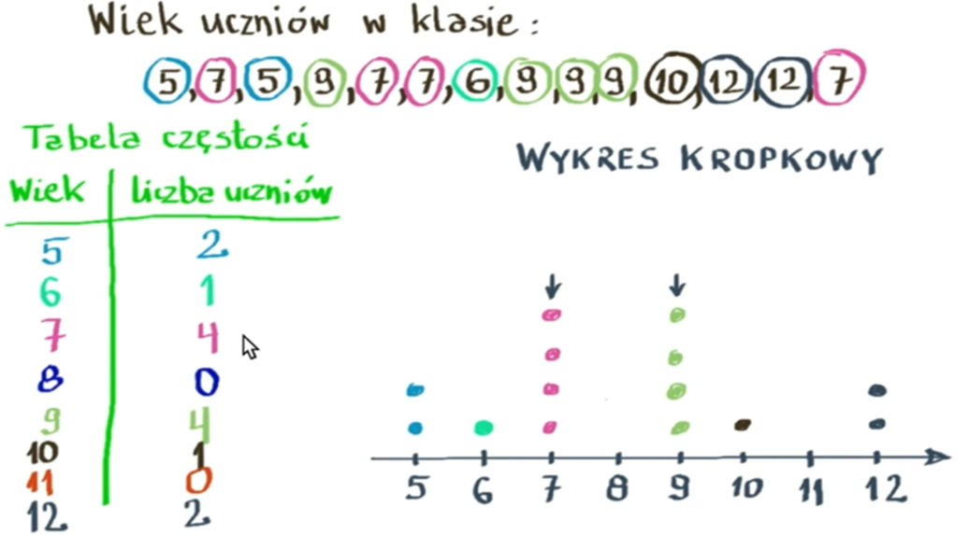

Slide 54
stem and leaf plots
the largest value is 2.4 and the smallest –2.3
… grouped frequency table ?

Slide 55
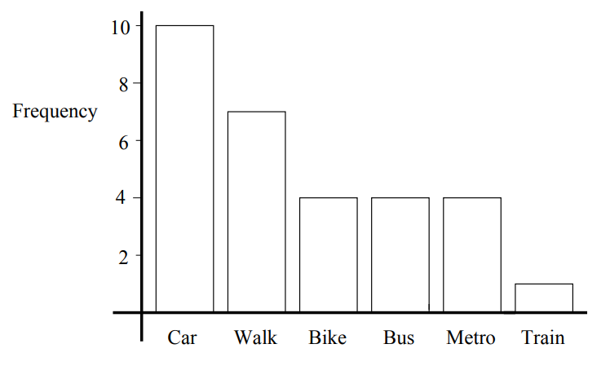
tabela liczności / frequency table

Slide 56
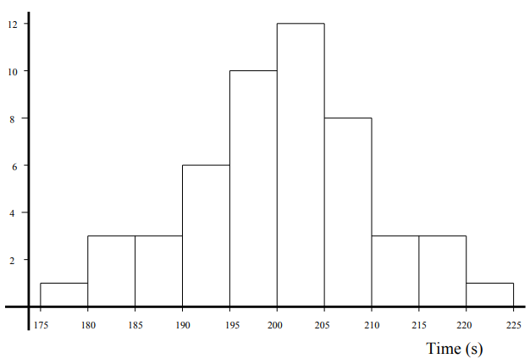
histogram

Slide 57
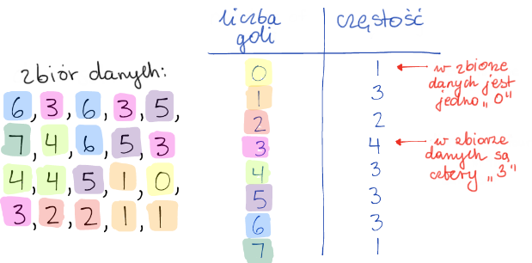
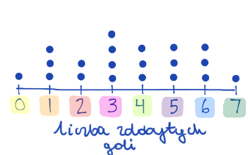

Slide 58
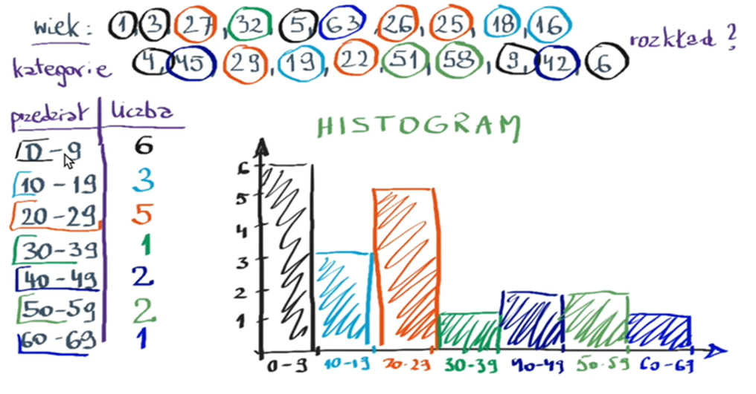

Slide 59
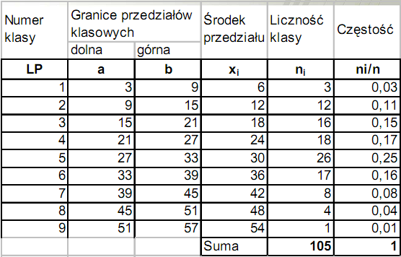
Szereg rozdzielczy prosty
Przy budowie szeregu rozdzielczego wyróżnia się trzy etapy:
Ustalenie liczby klas oraz wielkości przedziałów klasowych
Przyporządkowanie danych przyjętym przedziałom klasowym
Zliczanie liczby jednostek w każdej klasie
Liczba klas k zależy przede wszystkim od liczby obserwacji n. Stosowane bywają następujące wzory pomocne do szacowania liczby przedziałów budowanego szeregu rozdzielczego:
k=1+3,322 log n

Slide 60
Histogram
Nazwa histogram pochodzi ze złożenia dwóch greckich słów histos i gramma. Pierwsze oznacza rzeczy stojące pionowo, drugie oznacza zapis, a w sumie chodzi o zapis danych z użyciem pionowych słupków.
Obecnie używa się tej nazwy wyłącznie w sytuacji gdy przedstawiany jest rozkład zmiennej

Slide 61
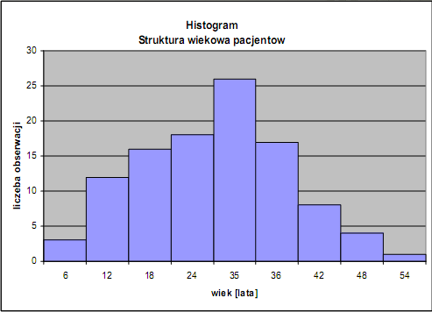
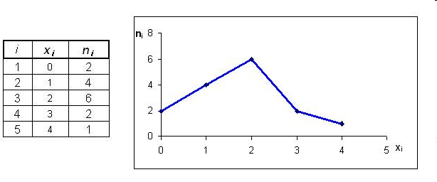
Wykresy
Wielobok liczebności
Histogram

Slide 62
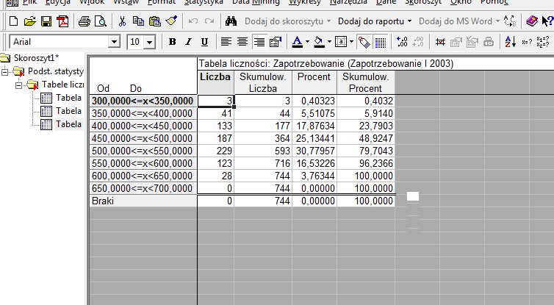
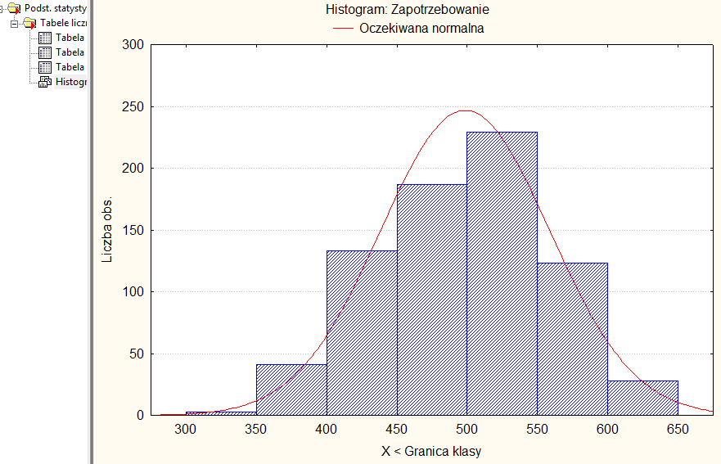
Przykład zastosowania pakietu Statistica do analizy zapotrzebowania na energię

Slide 63
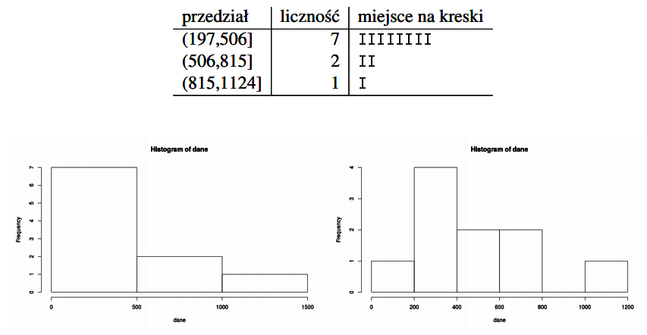
histogram i jego rozdzielczość

Slide 64
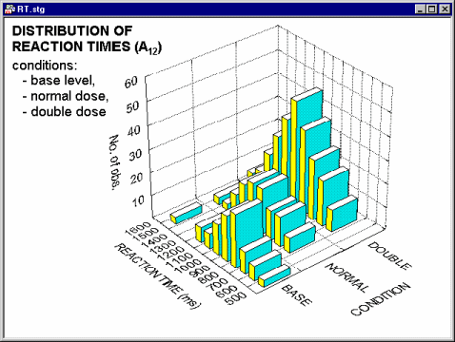
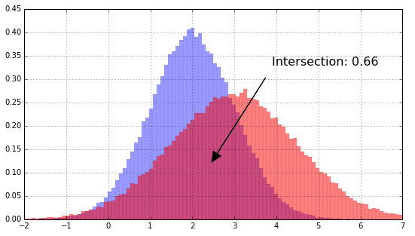

Slide 65
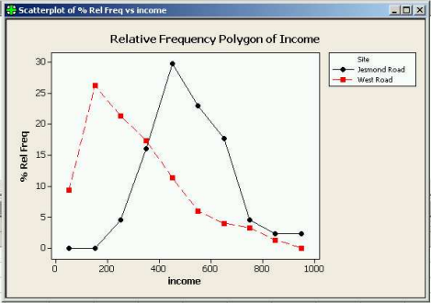
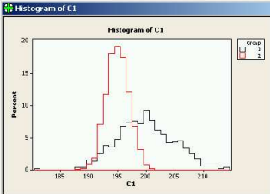
relative frequancy polygons
wielobok częstości (skategoryzowany)

Slide 66
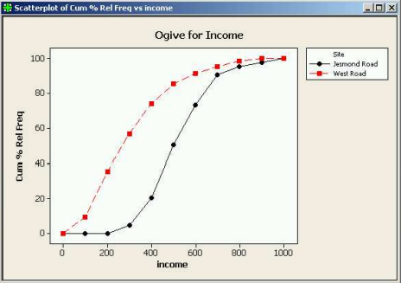
cumulative frequency polygons (ogive)
skumulowany skategoryzowany wielobok częstości
dystrybuanta:
prawdopodobieństwo, że zmienna przyjmie wartość < x_{i}
zarobki w WestRoad są wyższe

Slide 67
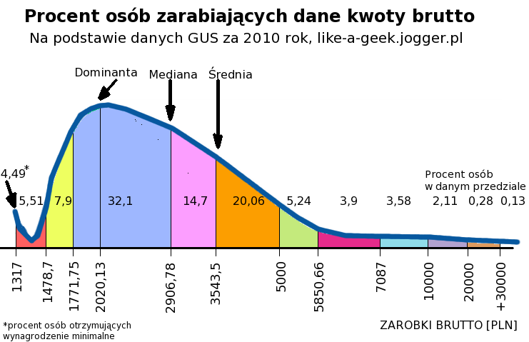

Slide 68
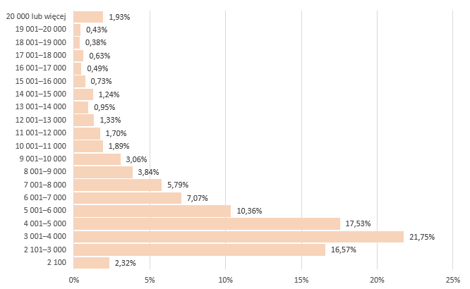
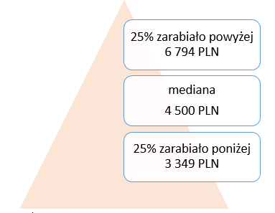
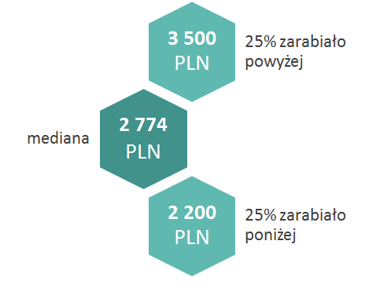
zarobki…
2018r.
2016r.
2012r.

Slide 69
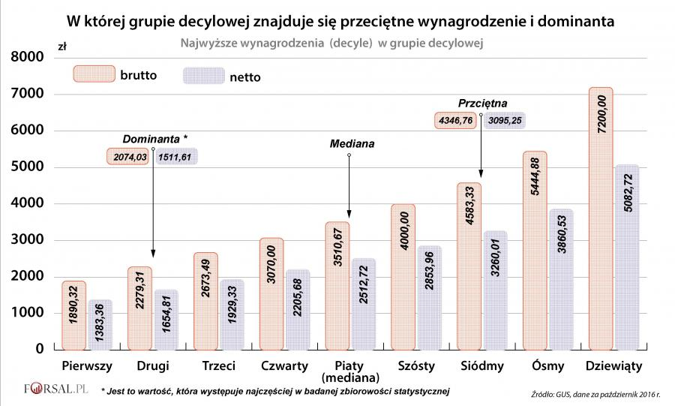

Slide 70
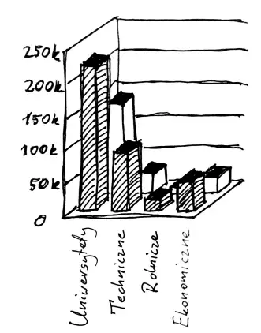
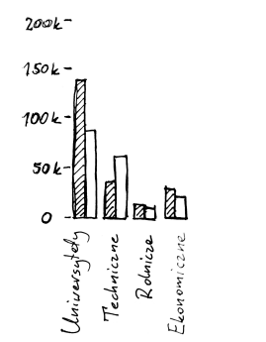
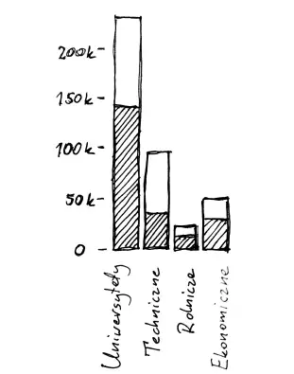
jeszcze o wizualizacji…

Slide 71
Piramida populacyjna dla Polski na bazie danych z Narodowego Spisu Powszechnego 2011. W wielu krajach, w tym w Polsce, struktura wieku przypomina dzban lub inną figurę, w której podstawa jest węższa niż elementy powyżej. Dzieci jest mniej niż dorosłych, a populacja ludzi starszych systematycznie rośnie
Bilans zgonów i narodzin w Polsce w latach 2009 – 2011 w tysiącach osób. Strzałkami zaznaczono znak, dodano poziome linie by ułatwić śledzenie jak bilans zmienia się w latach

Slide 72
ZAPRASZAM do DYSKUSJI
DZIĘKUJĘ za UWAGĘ

